Slide 1
観光地検索システムに おけるレスポンス速度を 考慮したロードバランサ―
学籍番号：1821086
氏名：松尾祐介

Slide 2
5/21～5/28までの進捗
前回作った応答速度を求めるプログラムで 実際に「kait.jp」のサーバを計測 (1日PCをつけっぱなしにして30分毎にリクエストを送信)
応答時間のログファイルから平均を出すプログラムの作成。
上記のプログラムが正しく動いているかExcelで検証

Slide 3
研究背景
現在のロードバランサーはコネクション数に着目して負荷分散処理をしている。 しかし、応答速度が遅いサーバにつないでしまうと返って速度が落ちてしまう問題がある。
応答速度も考慮するLBが必要。

Slide 4
課題
WEBサーバを返すLBは検索システムなどに相性が良いという利点がる。Apacheのhttpd.comを編集することで実現できる。 しかし、プログラムの処理を分散させるだけならWEBを通すと遅くなる。他の方が進めている研究内容とリンクさせるにはApachを使わない分散処理方法で実装させることも考える必要がある。
実際にロードバランサーを作るにはシングルボードコンピュータ等が必要なので環境をどうするか。

Slide 5
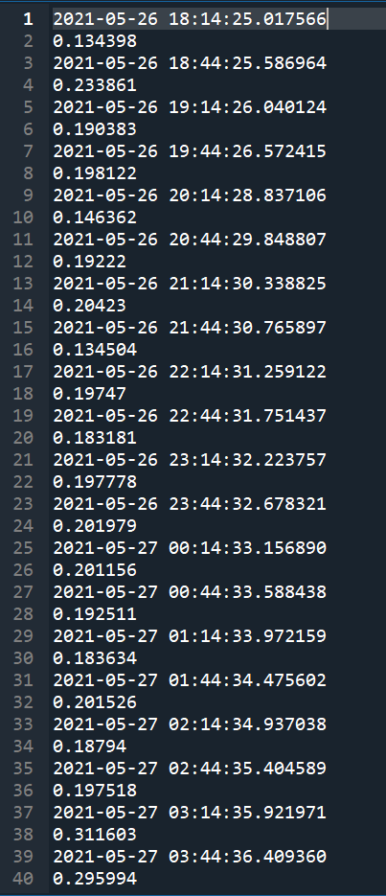
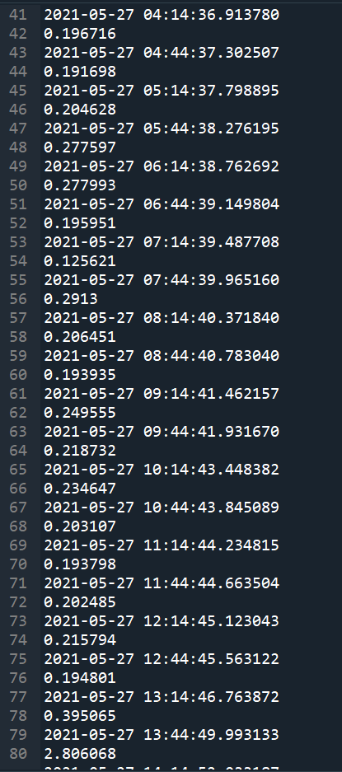
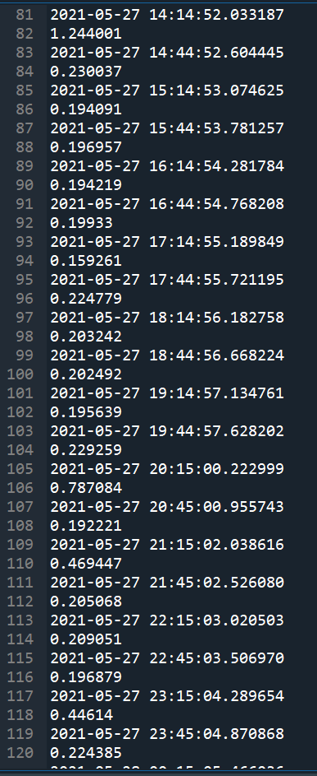
Kait.jp応答速度の計測結果
前回作ったWEBサーバレスポンス時間計測プログラムを用いてログを出した

Slide 6
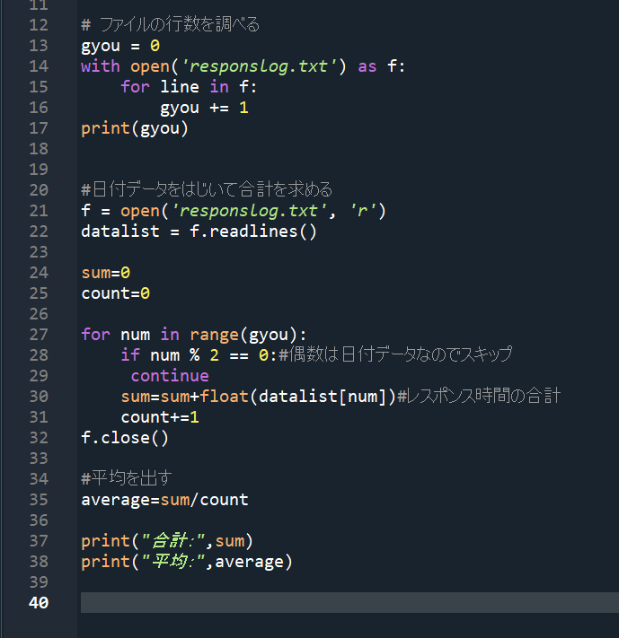
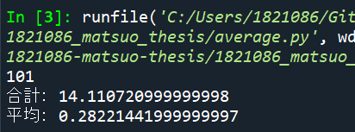
平均を出すプログラム
実行結果
kait.jpの応答速度は 平均0.282秒だった。
ログから平均を出すプログラム

Slide 7
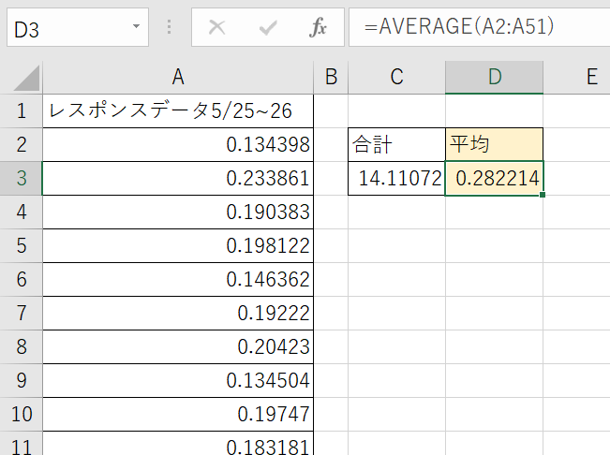
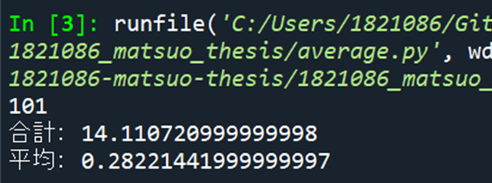
プログラムが正しく動いているか
プログラムが正しく動いていないと結果が間違えることになるのでExcelで検証
ログから平均を出すプログラム
一致した
ExcelのAVARAGE

Slide 8
まとめ
Kait.jpで平均レスポンス時間を計測することが出来た。
次回以降はWEBを使わないLBや 検索システムのコーディング方法を調べる。

